Slide 1


2.3 语法制导翻译
翻译：为生成代码，需保存语言结构的类型、代码位置、代码数量等
属性(attribute)：类型、串、内存位置等
语法制导翻译 syntax-directed translation
语法制导定义 syntax-directed definition 属性与语法结构相关联➔指明翻译方法
翻译模式，translation scheme

Slide 2
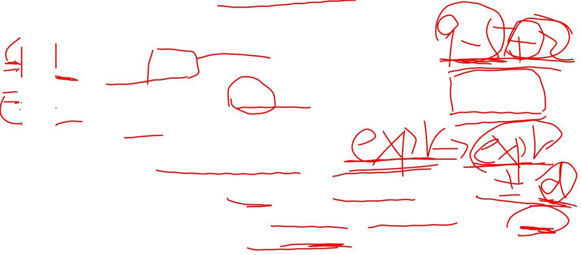
怎么设计语法制导翻译程序
首先还是“人会做”
设计文法
程序员自己先理清翻译的方法——每个语法结构如何翻译
然后“让计算机会做”
设计文法符号属性，表示翻译结果
把翻译方法转换为语义规则（语义动作）——属性的运算，将其附着于产生式
手工编写或利用自动生成工具形成语法分析程序，语义规则（语义动作）嵌入到程序的恰当位置，恰好实现了翻译方法

Slide 3
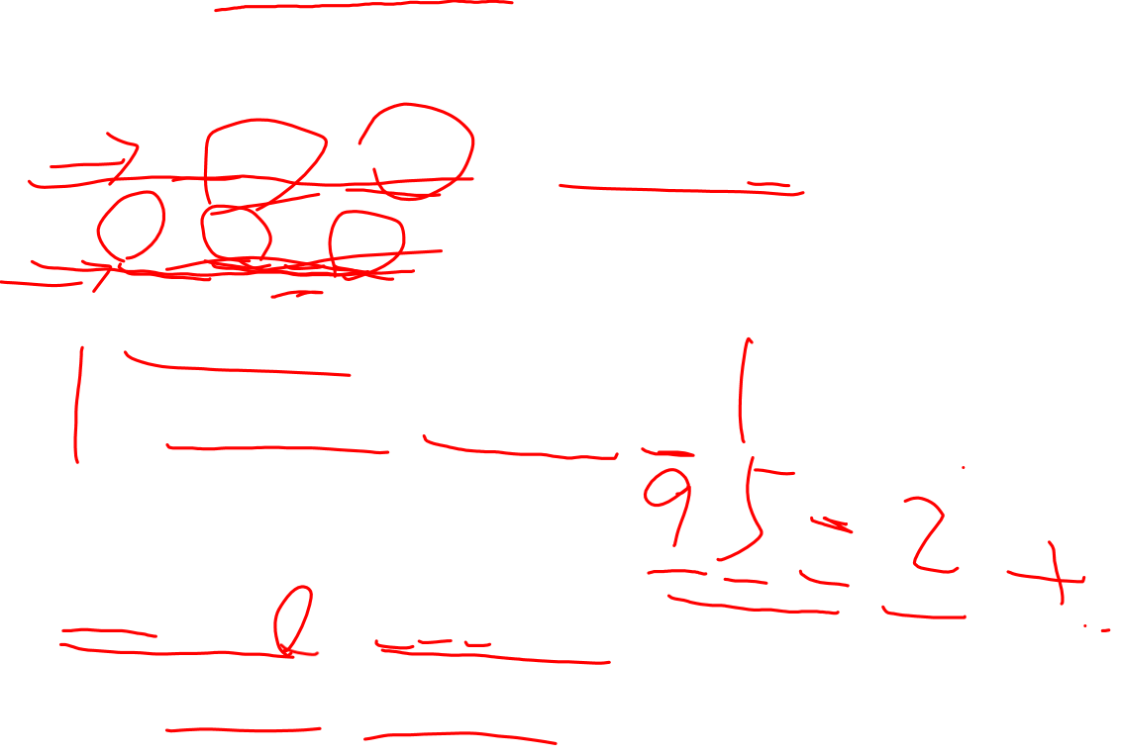
2.3.1 表达式的后缀表示法
表达式E的后缀形式Postfix(E)如何生成：
E为变量或常量：Postfix(E) = E
E = E₁ op E₂，op—二元运算符，E₁、E₂—子表达式： Postfix(E) = Postfix(E₁ op E₂) = Postfix(E₁) Postfix(E₂) op
E = (E₁)： Postfix(E) = Postfix(E₁)
(9 - 5) + 2 ➔ 9 5 - 2 + 9 - (5 + 2) ➔ 9 5 2 + -

Slide 4

2.3.2 语法制导定义
基于语言的上下文无关文法
语法符号——一组属性
产生式——一组语义规则(semantic rule) ——属性值计算规则
CFG+语义规则➔语法制导定义
关联
关联

Slide 5

语法制导翻译的基本过程
翻译——输入→输出映射过程
输入单词串x➔语法分析树
节点n标记为X，X.a——X的属性
计算节点n的X.a的值——利用X产生式的语义规则➔
“注释语法分析树”（annotated parse tree）

Slide 6
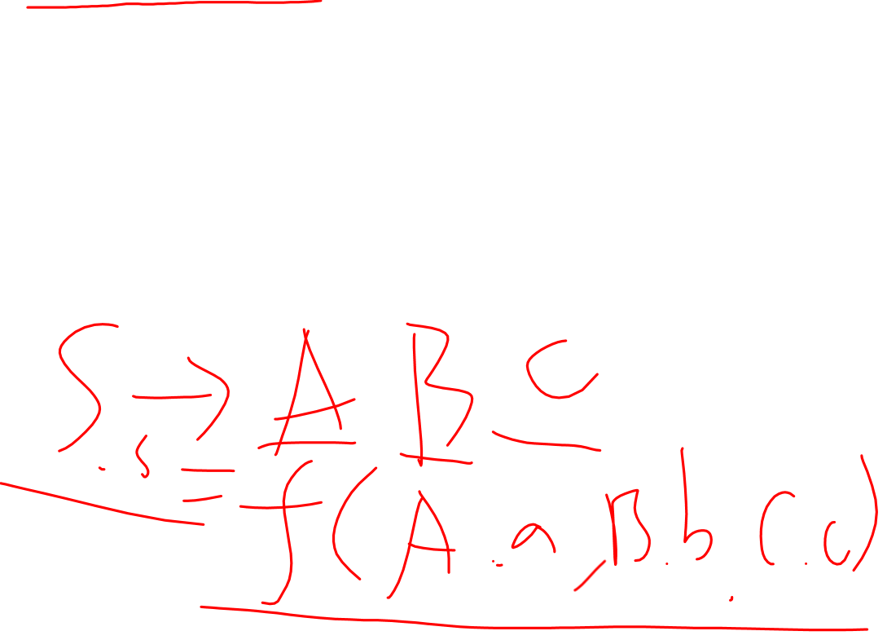
2.3.3 综合属性
synthesized attributes： 节点属性值由其孩子节点属性值所决定
自底向上（bottom-up）计算

Slide 7

例2.6
expr、term都设置属性t——字符串型，表示表达式的后缀表示形式
expr → expr – term | expr + term | term
term → 0 | 1 | 2 | 3 | … | 9

Slide 8

翻译方法→语义规则
中缀
后缀
人做某个实例翻译
9 + 5
9 5 +
语法抽象
语法对应的翻译方法
E : E₁ + E₂
Post(E) = Post(E₁) Post(E₂) +
符号化为产生式
符号化为语义规则
expr → expr + term
expr.t= expr.t || term.t || ‘+’
属性，表示翻译 结果即后缀串
翻译方法表示为 属性字符串运算

Slide 9

例2.6（续）
Production Semantic Rule
expr → expr₁ + term expr.t = expr₁.t || term.t || ‘+’
expr → expr₁ – term expr.t = expr₁.t || term.t || ’-’
expr → term expr.t = term.t
term → 0 term.t = ‘0’
term → 1 term.t = ‘1’
…. ….
term → 9 term.t = ‘9’

Slide 10

预习作业——注释语法分析树
注释语法分析树
对句子进行分析，画出语法分析树
利用语法制导定义计算树中每个节点的属性值，属性依赖关系决定计算顺序——综合属性，父节点依赖孩子节点，自底向上计算
根节点的属性值即为翻译结果
对句子9-5+2，给出其注释语法分析树

Slide 11

2.3.4 语法制导定义的实现
树的遍历：计算完所有孩子节点的属性，父节点才能计算自身属性
后序遍历，深度优先
void visit(node n)
{
for n的每个孩子m（从左至右的顺序）
visit(m);
利用n的语义规则计算其属性值
}

